Slide 1

实验三汇报： 基于python的Hadoop，Spark使用
汇报人：史健均
专业：2017级计算机与金融工程实验班

Slide 2
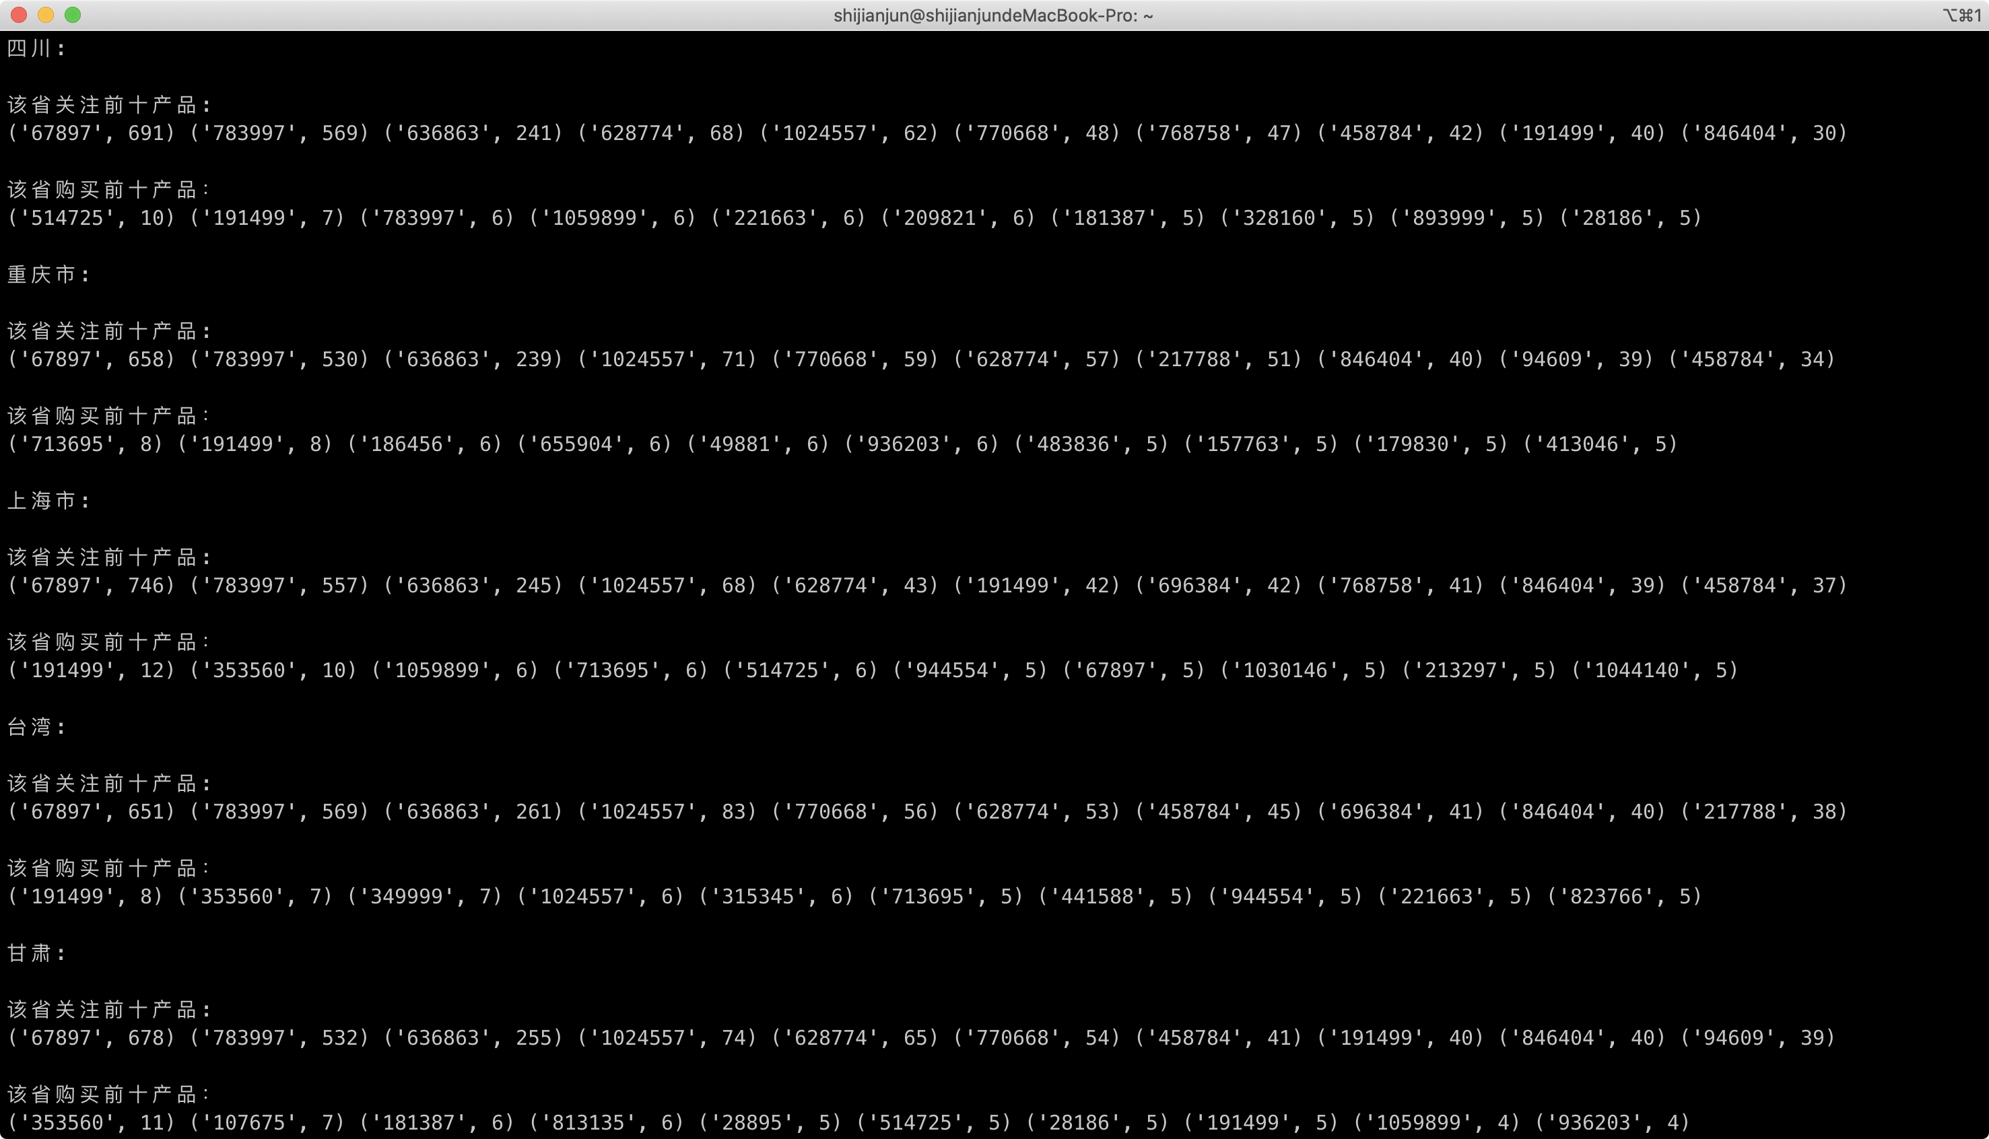
阶段一
Map阶段：
Reduce阶段：
统计结果：
我将省份作为key
（ itemid+action ）作为value
这样便于在reduce阶段对于各省份的统计。
使用Python一共四行
我建立了字典key代表省，value为一个list，[{},{}]。
对于每一条数据，判断是哪个省份的，然后查找这个商品的属性，向列表里的两个字典里添加值。
四川省：
该省关注前十产品：
（‘id’，数目）
该省购买前十产品：
（‘id’，数目）

Slide 3
阶段二
配置环境
准备Hive语句：
hive> SELECT count(DISTINCT user_id) FROM million_user_log WHERE action=2;
hive> SELECT gender,count(DISTINCT user_id) FROM million_user_log WHERE action=2 GROUP BY gender;
hive> SELECT brand_id,count(brand_id) number FROM million_user_log WHERE action=0 GROUP BY brand_id ORDER BY number DESC LIMIT 10;
Hive：2.3.6
Hadoop：2.8.5
实验步骤：
修改hive-env.sh.template中的HADOOP_HOME
去掉hive-env.sh以及hive-default.xml的template后缀
下载解压
环境变量
初始化MetaStore
创建表，CREATE TABLE
导入文件，LOAD DATA
1统计购买数据；2男女购买比例；3浏览次数前十
启动Hive

Slide 4
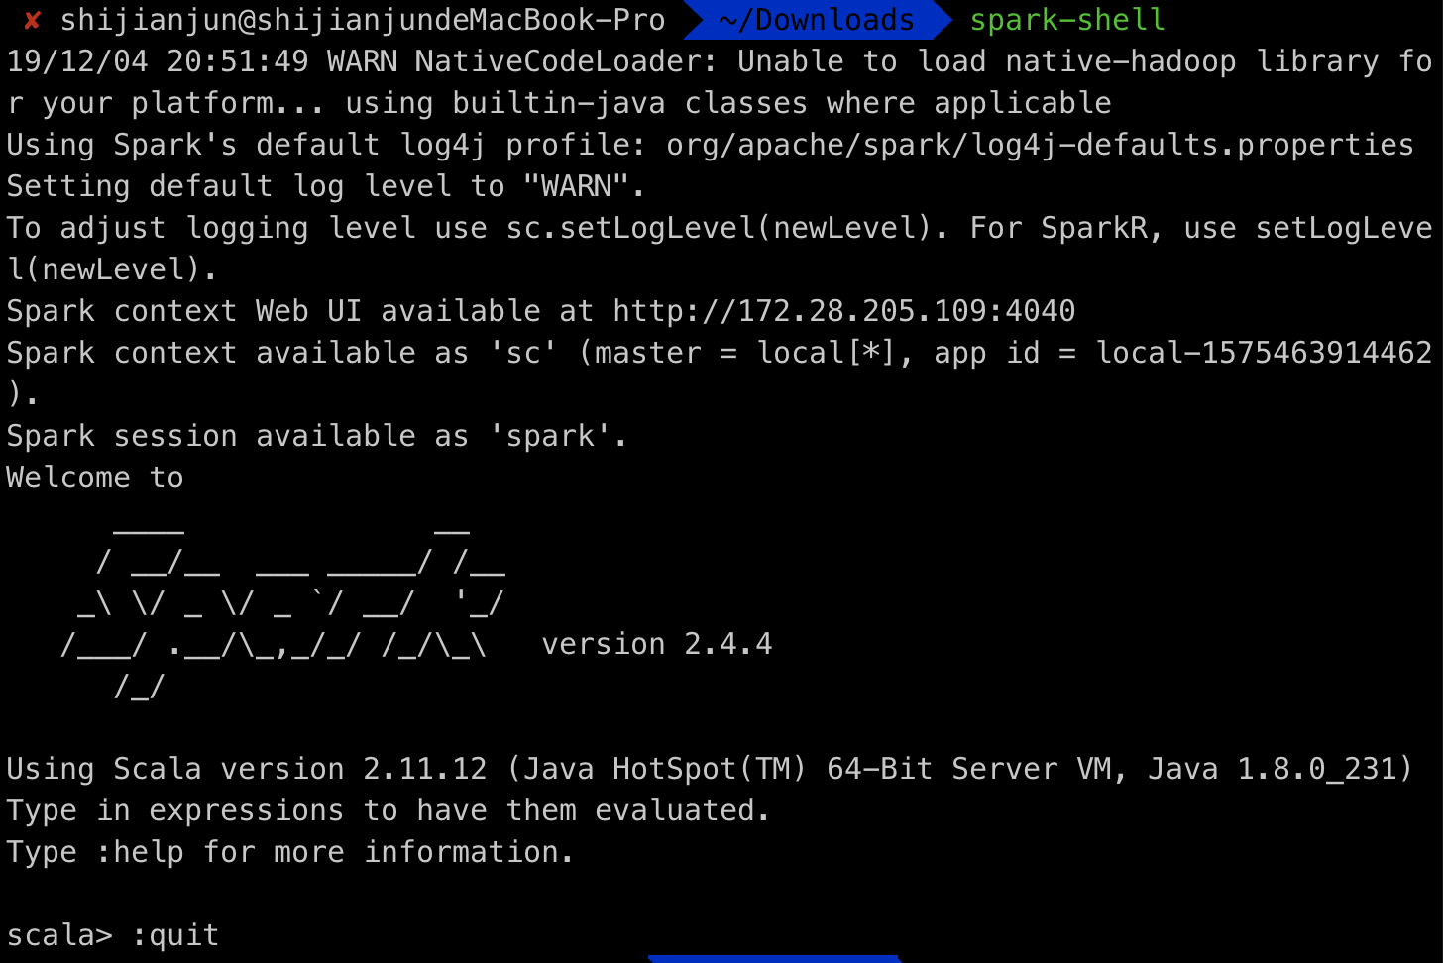
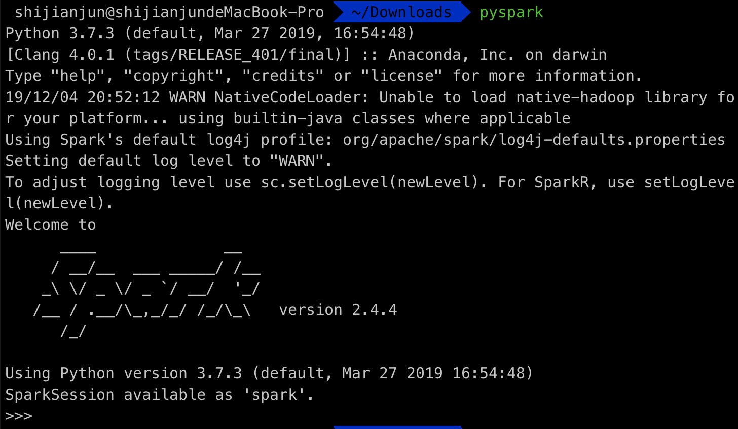
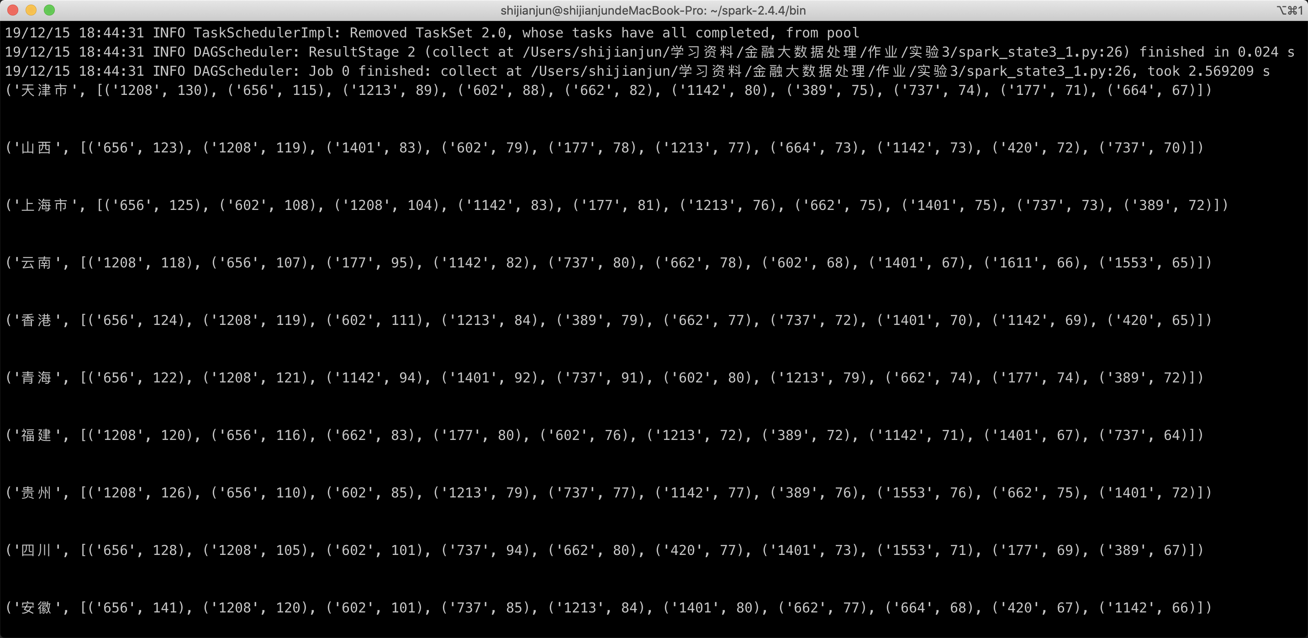
阶段三
配置环境
第一个任务
安装Spark，修改conf下的spark-env.sh.template的后缀，不用修改其他内容。
由于我使用python，还需要装pyspark
conda install pyspark
读取数据，存入RDD，执行.cache()；
进行过滤，选取出购买的数据条目；
改变(key, value)对的结构，将省份+商品类别作为key，进行计数求和；
再次改变(key, value)结构，将省份作为key，将value中的每一对(商品类别id，商品购买次数) 按照购买次数排序，并选取前十，进行输出。
启动Spark
spark
pyspark

Slide 5
阶段三
第二个任务
第三个任务
与第一个任务类似，只需要修改为商品id。
尝试1：使用pyspark
方法同前面两问，稍作修改即可。
尝试2：尝试用SparkSQL
创建SparkSession对象
读取数据，需要手动添加标题，不然无法找到对应字段。
注册为临时表
使用SQL语句查询，并展示
结论：结果均一致。
简单对比
 | MapReduce | Spark
时间 | 较慢 | 较快
代码复杂度 | 较复杂，但逻辑清晰 | 较简单，逻辑不够清晰
使用难度 | python易上手 | 接口不够友好
运行便捷程度 | 本机vscode内run+debug | 本机控制台run+debug
简单对比 | Hive | Pyspark | SparkSQL
时间 | 34.592s | 0.06s | 1.63s
使用难度 | 简单 | 复杂 | 较简单

Slide 6
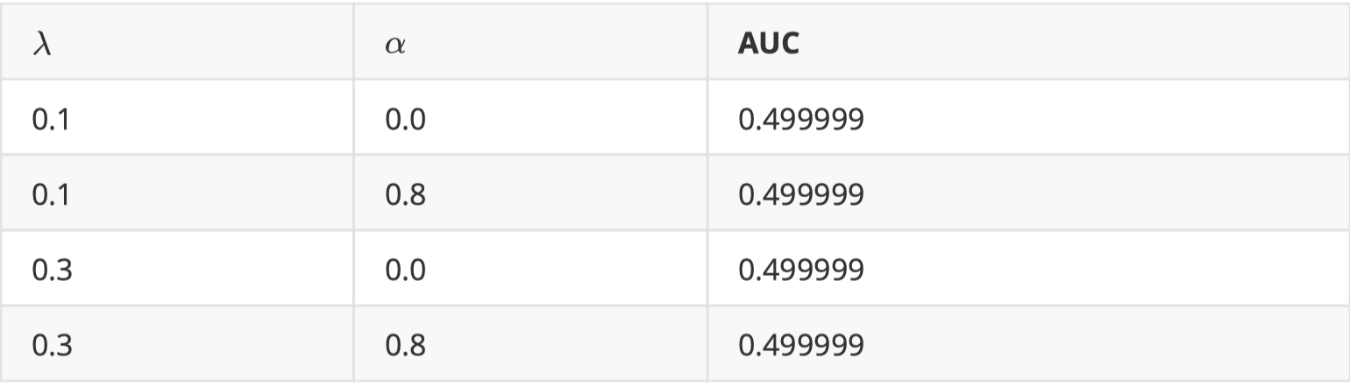
阶段四
综述
逻辑回归
使用原因：
本实例中采用的是一个二分类的逻辑回归分类器，其中采用了弹性正则化调参。属于Elastic Net的⼴义线性模型家族。logistics回归属于经典回归模型，首先尝试使用。
elasticNetParam对应于 ƛ，regParam对应于⍺。
使用10-fold交叉检验
Accuracy= 0.942818，Recall=0
Spark提供了我们两个类库，ml和mllib，目前主流使用ml类库。
采用了四种方法：
RandomForest，DecisionTree，Logistics将使用ml类库，SVM将使用mllib类库。
测试集将不再用，只用训练集划分

Slide 7
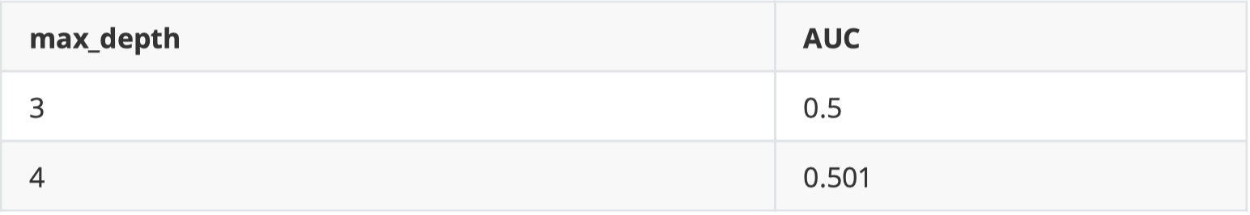
阶段四
SVM
决策树
使用原因：
SVM可以使用核函数可以向高维空间进行映射，解决非线性的分类，分类效果比较好。不需要任何领域 知识和参数假设。
本实验中，SVM采用的是mllib包。
SVM的操作类似于阶段三基于RDD的系列操作，然后需要对RDD进行处理。
结果：
Accuracy=0.943163，Recall=0
使用原因：
速度快，挖掘出来的分类规则准确性高, 便于理解, 决策树可以清晰的显示哪些字段比较重要, 即可以生成可以理解的规则。
本实验中决策树采用的ml包。
使用5-fold交叉检验
网格参数设定Maxdepth：3，4
Accuracy= 0.933072， Recall=0

Slide 8
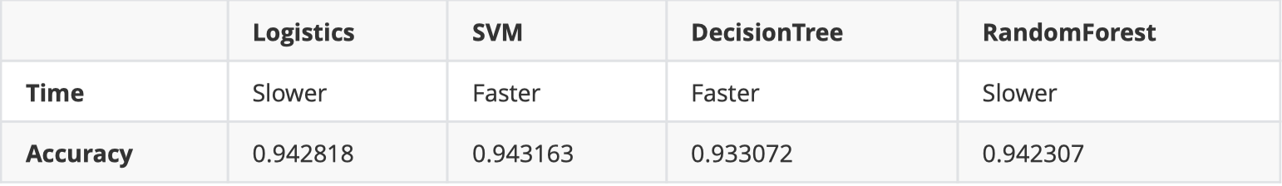
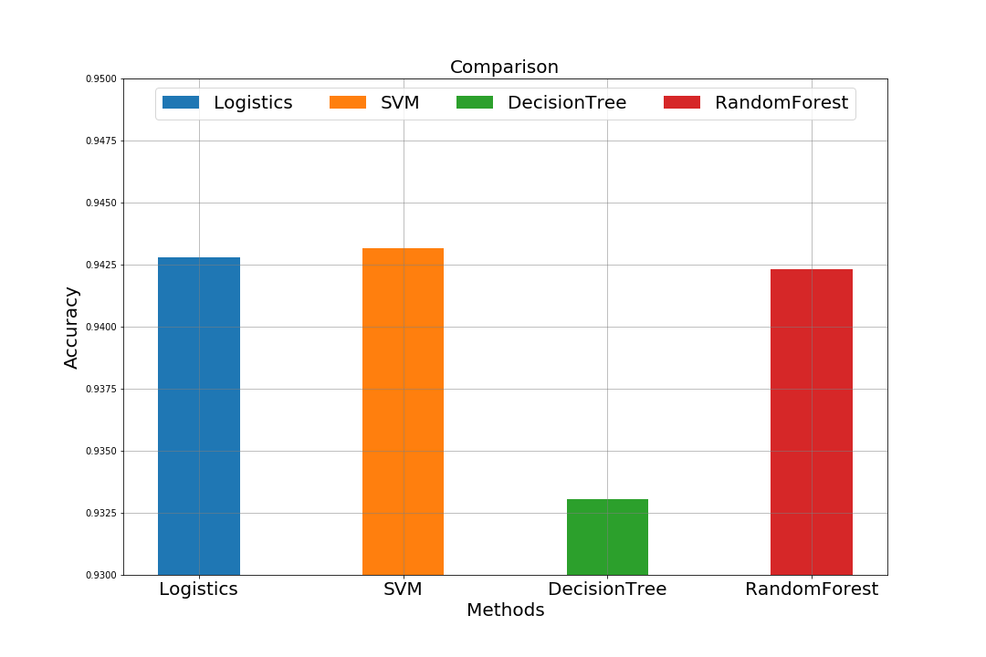
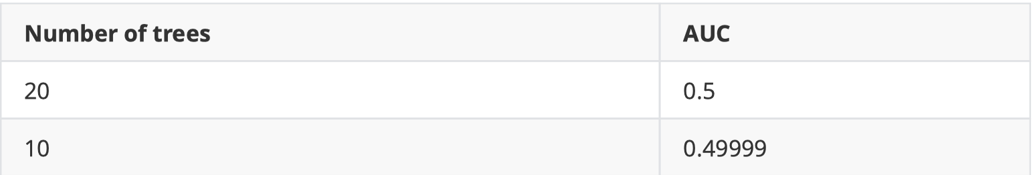
阶段四
随机森林
对比
使用原因：
随机森林可以视为多颗决策树的集成，鲁棒性更强，泛化能力更好，不易产生过拟合现象。随机森林相对于决策树来讲没有那么好的可解释性，但其显著优势在于不必担心超参值的选择.不需要对随机森林进 行剪枝，因为相对于单棵决策树来讲，集成模型对噪声的鲁棒性更好。本实验中，采用的是ml包。参数设定Number of trees。5-fold交叉检验。

Slide 9
阶段四
结论
对比
SVM的算法效果略优于其他算法。
随机森林的性能远高于决策树，运算代价可以的话，还是选择随机森林较好。
logistics经典算法，二分类上的表现力也不俗，值得尝试。
此实验预测的准确率多来源于不回头的顾客，数据集存在问题，但模型没有明显问题。
交叉检验仍然是比随机划分单一训练的效果更优。
这个实验代码不难，但各接口怎么用需要花时间学习。
python很简洁。
谢谢大家！

